Slide 1
Студент – школьник - «Детский завод» (Областное государственное автономное профессиональное образовательное учреждение «Шебекинский агротехнический ремесленный техникум», Белгородская область)
Лучшая практика студенческого наставничества

Slide 2
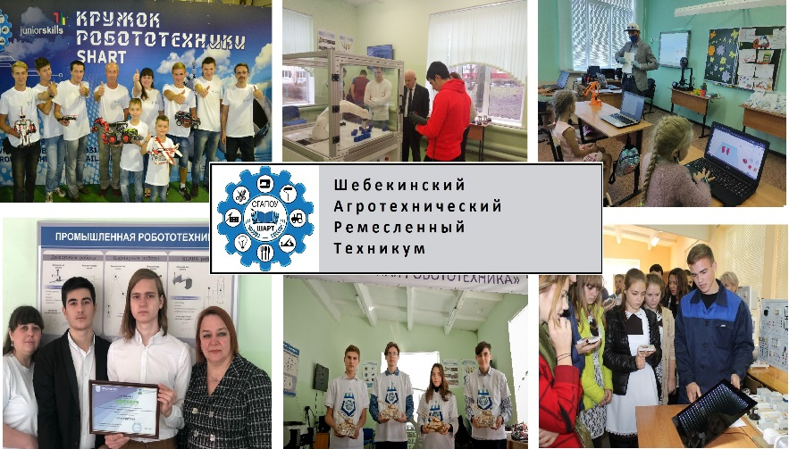
ИСПОЛНИТЕЛИ ПРОЕКТА:
«ДЕТСКИЙ ЗАВОД»

Slide 3
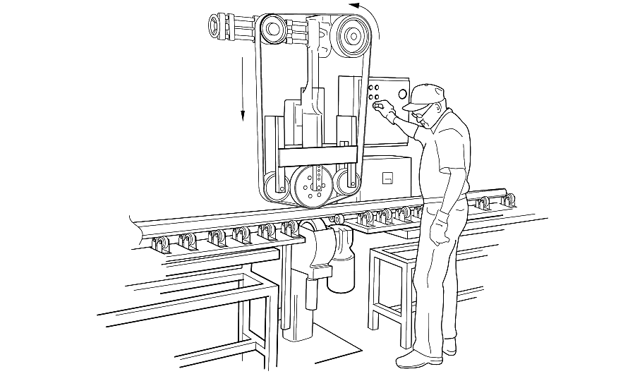
Миссия проекта
Подготовить
учащихся к выбору
технической профессии

Slide 7
